Slide 1
«Нетрадиционные формы работы по развитию речи детей старшего дошкольного возраста» Подготовила: Субботкина О.А., воспитатель высшей квалификационной категории Саранск, 2021 г.

Slide 2
Современные методы
Мнемотехника
Сопряженная, артикуляционная и дыхательные гимнастики
Современные методы
ТРИЗ
Синквейн

Slide 3
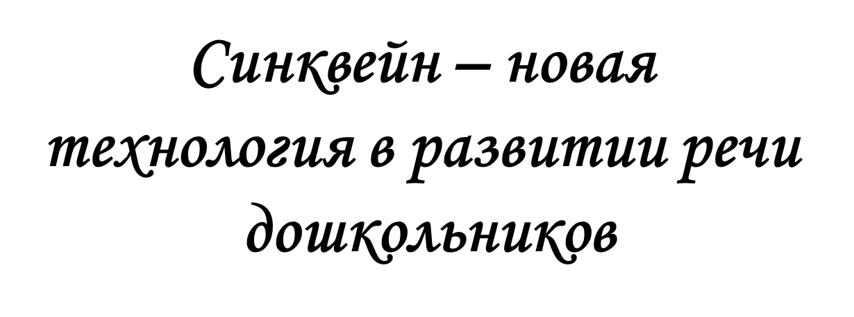
«Кто ясно мыслит – тот ясно излагает»
Античная поговорка

Slide 4
Синквейн – нерифмованное стихотворение из 5 строк, составленное по определенным правилам:
1 строка - тема - называется одним словом, обычно существительное или местоимение), которое обозначает объект или предмет, о котором пойдет речь.
2 строка - это описание темы - в двух словах, чаще всего прилагательные или причастия), они дают описание признаков и свойств выбранного в синквейне предмета или объекта.
3 строка – это действия - в трёх словах, глаголами или деепричастиями, описывающими характерные действия объекта.
4 строка – это предложение из четырёх слов выражающая личное
отношение автора синквейна к описываемому предмету или
объекту
5 строка - это одно слово, -резюме,
характеризующее суть предмета или объекта. которое
выражает настроение.

Slide 5
В чём же его эффективность и значимость?
Его простота. Синквейн могут составить все.
В составлении синквейна каждый ребенок может реализовать свои интеллектуальные возможности.
Синквейн является игровым приемом.
Составление синквейна используется как заключительное задание по пройденному материалу.
Составление синквейна используется для проведения рефлексии, анализа и синтеза полученной информации.
Синквейн помогает пополнить словарный запас.
Синквейн учит краткому пересказу.
Синквейн помогает развить речь и мышление.

Slide 6
Когда же начинать знакомство с этим приёмом?
В старшем дошкольном возрасте!
Целесообразно вначале предлагать детям для прослушивания готовые синквейны, например:
Ночью ходит, днем он спит, Если сердится – ворчит. Он живет в лесу дремучем, Сам он круглый и колючий. Угадайте, это кто же? Ну, конечно, это – ...

Slide 7
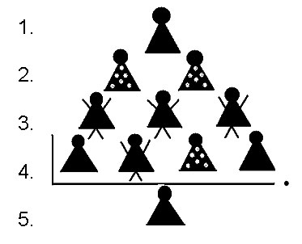
Алгоритм составления синквейна Модель синквейна
Предмет (тема) – одно слово-существительное.
Два прилагательных по теме.
Три глагола по теме.
Предложение по теме.
Ассоциация по теме: одно слово-предмет.

Slide 8
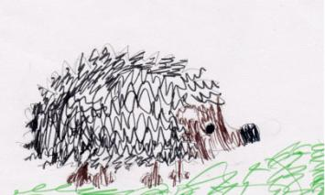
Пример синквейна
1. Ежик
2. Серый, колючий
3. Фыркает, спит, сворачивается.
4. Мне нравится маленький ежик.
5. Лес.

Slide 9
Примеры алгоритмов синквейна для не читающих детей
1.
2.
3.
4.
5.

Slide 10
Метод фокальных объектов (МФО) – перенесение свойств одного объекта или нескольких на другой.
Например, мяч. Какой он? Смеющийся, летающий, вкусный; рассказывающий на ночь сказки . . .
Этот метод позволяет не только развивать воображение, речь, фантазию, но и управлять своим мышлением. Пользуясь методом МФО можно придумать фантастическое животное, придумать ему название, кто его родители, где он будет жить и чем питаться, или предложить картинки “забавные животные”, “пиктограммы”, назвать их и сделать презентацию.

Slide 11
Например “Левообезьян”. Его родители: лев и обезьянка. Живет в жарких странах. Очень быстро бегает по земле и ловко лазает по деревьям. Может быстро убежать от врагов и достать фрукты с высокого дерева . . .

Slide 12
Спасибо за внимание!

